Slide 1
O‘ZBEK TILI
11-sinf
Mavzu:
Yil davomida o‘tilganlarni takrorlash

Slide 2
“Klaster” usuli
Adiblar
Alisher Navoiy
Zahiriddin Muhammad Bobur
Sharof Rashidov
Halima Xudoyberdiyeva
Odil Yoqubov
Said Ahmad
Cho‘lpon

Slide 3
“Klaster” usuli
Adiblar
Ozod Sharafiddinov
Rasul Hamzatov
Maqsud Shayxzoda
Tog‘ay
Murod
Rahmat Fayziy
Herman Hesse
Shukrullo
Saida Zunnunova

Slide 4
“Raqamlar tilga kirganda” usuli
1441
10-12
1501
4

Slide 5
“Raqamlar tilga kirganda” usuli
1441
Maktabga borib savod chiqargan.
10-12
Ilk she’rlari bilan ko‘pchilikning diqqatini jalb etgan.
1501
3-yanvarda Hirot shahrida vafot etgan.
9-fevralda Hirot shahrida dunyoga kelgan.
4

Slide 6
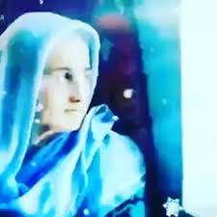
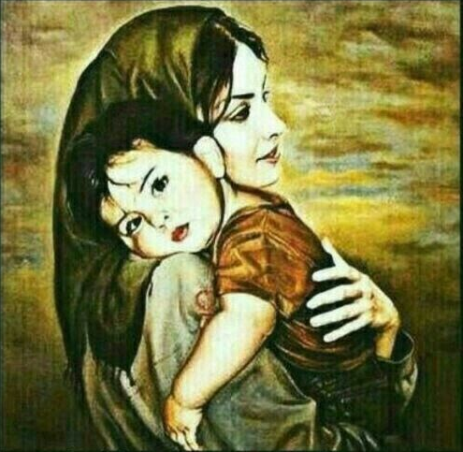
Alisher Navoiy ijodidan
Onalarning ayog‘i ostidadur
Ravzayi jannat-u bog‘i.
Ravza bog‘i visolin istar esang,
Bo‘l onaning ayog‘i tuprog‘i.
У ног любимых матерей цветы садов из рая, Как верноподданный любви, живи, их охраняя. И если хочешь в рай войти и сам найти цветы, У ног пред матерью своей будь прахом, не вставая.

Slide 7
O‘tgan mavzu yuzasidan boshqotirma
B
O
B
U
R

Slide 8
Boshqotirma javoblari
B | O | B | U | R | N | O | M | A
O | D | I | L
B | O | B | U | R | I | Y | L | A | R
U | M | A | R | Sh | A | Y | X
R | U | B | O | I | Y

Slide 9
Bobur ijodidan
Tole’ yo‘qi jonimg‘a balolig‘ bo‘ldi,
Har ishniki ayladim, xatolig‘ bo‘ldi.
O‘z yerni qo‘yub Hind sori yuzlandim,
Yorab, netayin, ne yuz qarolig‘ bo‘ldi.
Я в жизни счастья не встречал, с несчастьем связан стал. Во всех делах — просчет, за все я всем обязан стал. Покинув родину свою, побрел я в Индустан И черною смолой стыда навек измазан стал.

Slide 10
“Raqamlar tilga kirganda” usuli
6
1917
1966
34
2017

Slide 11
“Raqamlar tilga kirganda” usuli
1917
Toshkent shahrida qattiq zilzila bo‘lgan.
34
34 yil davomida respublikaga hormay-tolmay rahbarlik qilgan.
2017
Respublikamizda Sharof Rashidovning 100 yilligi keng nishonlandi.
6-noyabr 1917-yili Jizzah shahrida dunyoga kelgan.
1966

Slide 12
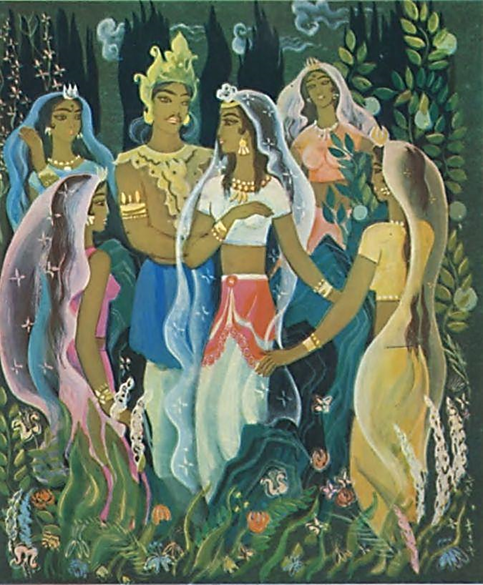
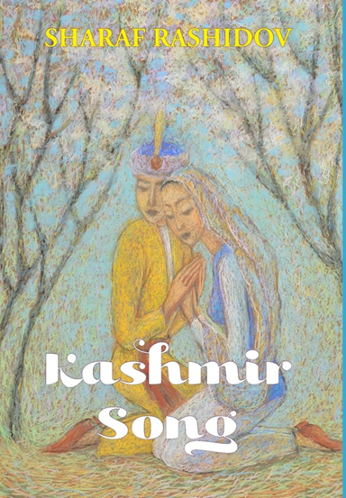
“Kashmir qo‘shig‘i“ dostoni

Slide 13
“Ha-yo‘q” usuli
Savollar | Ha | Yo‘q
Halima Xudoyberdiyeva Sirdaryo viloyatida tug‘ilganmi?
Shoiraning otasi qiroat bilan o‘qimagan.
Halima Xudoyberdiyeva Toshkent pedagogika institutini tamomlaganmi?
Shoira “Saodat” jurnalida ishlaganmi?

Slide 14
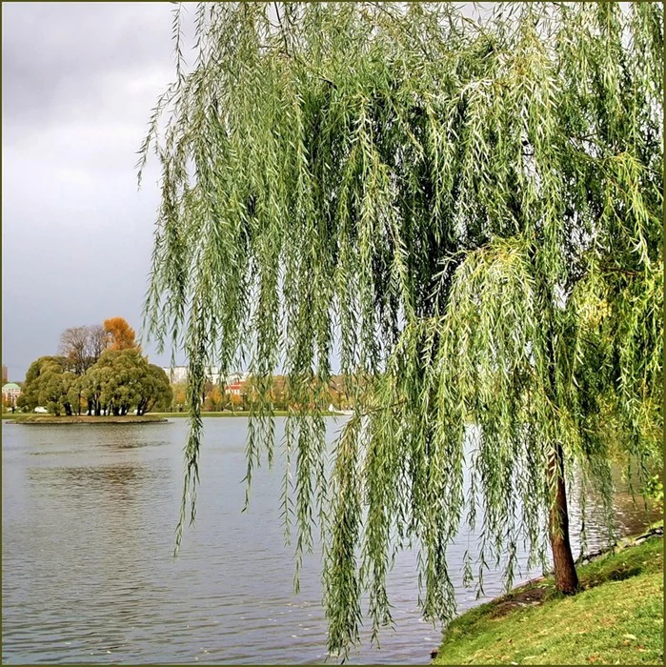
Halima Xudoyberdiyevaning
“Majnuntol” she’ri
Majnuntol
Majnuntol, ey, egib shox
Sen kimlarga sir aytding.
Baridan bo‘ldim ogoh,
O‘n aytdingmi, bir aytding.
О, ива плакучая, согнувшая ветви свои,
Кому же ты рассказываешь тайны свои?
Раз или десять рассказала ли ты,
Обо всем я узнала из всей суеты.

Slide 15
“Klaster” usuli

Slide 16
“Klaster” usuli
1898-yili Andijonda tug‘ilgan
“Kecha va kunduz” romani
“Novvoy qiz”, “Oq podshoning in’omi” hikoyalari
“Buloqlar”, “Uyg‘onish”, “Tong sirlari” she’riy to‘plamlari

Slide 17
Cho‘lponning “Ko‘ngil” she’ri
Ko‘ngil
Ko‘ngil, sen munchalar nega
Kishanlar birla do‘stlashding?
Na faryoding, na doding bor,
Nechun sen muncha sustlashding?
Душа
Душа моя, ответь зачем Ты терпишь этот странный плен? Зачем, безвольна и нема, Ты не поднимешься с колен?

Slide 18
“Klaster” usuli
10.06
1920
Jurnal
Pyesa
Orden
5.05.2007

Slide 19
“Klaster” usuli
tug‘ilgan yili
ish joylari
asarlari
mukofotlari
vafot etgan yili

Slide 20
“Klaster” usuli
1926-yili tug‘ilgan
“Literaturnaya gazeta”, “O‘zbekfilm”
“Ulug‘bek xazinasi”, “Ko‘hna dunyo”, “Diyonat”
“Do‘stlik”, “El-yurt hurmati”
2009-yili 83 yoshda vafot etgan
Respublika kinematografiya qo‘mitasi, G‘afur G‘ulom nomli nashriyotda

Slide 21
“Raqamlar tilga kirganda” usuli
1923
16
18
1943
1945
13-14

Slide 22
“Raqamlar tilga kirganda” usuli
1923
Rasul Hamzatov 1923-yili Dog‘istonda tug‘ilgan.
13-14
13–14 yoshlaridan boshlab she’rlar yoza boshlagan.
16
1945-yilda Moskvadagi Jahon adabiyoti institutida tahsil olishga kirishadi.
18
1943
1945
16 yoshida shoir sifatida tanilgan.
18 yoshidan boshlab Rasul o‘qituvchi, artist va muxbir sifatida mehnat qildi.
Shoirning birinchi kitobi 1943-yili chop etilgan.

Slide 23
“Klaster” usuli
Tug‘ilgan yili va joyi
Bitirgan OTM
Ish joylari
Taqdirlangan unvoni
Yozgan asarlari

Slide 24
“Klaster” usuli
1908-yili Ozarbayjonning Oqtosh shahrida tug‘ilgan
Boku Oliy pedagogika institutida o‘qidi
Turli gazeta va jurnallar tahririyatlarida, Fanlar qo‘mitasi qoshidagi Til va adabiyot institutida, Toshkent pedagogika institutida ishladi
“Buyuk xizmatlari uchun” ordeni bilan taqdirlandi
“Mirzo Ulug‘bek” tragediyasi, doston va she‘rlar, o‘zbek adabiyoti tarixi, Alisher Navoiy ijodini tadqiq etish borasidagi ilmiy ishlarni yozdi

Slide 25
“Raqamlar tilga kirganda” usuli
1929
1955
1997
2005
14

Slide 26
“Raqamlar tilga kirganda” usuli
1929
Toshkentdagi 14-o‘rta maktabni tugatdi.
1955
1997
2005
Ozod Sharafiddinov fan nomzodi ilmiy darajasini oldi.
Adib “Jahon adabiyoti” jurnalining bosh muharriri bo‘lib ishladi.
Ozod Sharafiddinov 76 yoshida vafot etdi.
Ozod Sharafiddinov Qo‘qon yaqinidagi Oxunqaynar qishlog‘ida tug‘ildi.
14

Slide 27
“Klaster” usuli
Tug‘ilgan yili va joyi
Bitirgan OTM
Taqdirlangan unvoni
Yozgan asarlari

Slide 28
“Klaster” usuli
1948-yili Surxondaryoning Denov tumanida tug‘ilgan
Toshkent Davlat universitetida o‘qidi
“O‘zbekiston xalq yozuvchisi” unvoni bilan taqdirlandi
“Yulduzlar mangu yonadi”, “Ot kishnagan oqshom”, “Momo yer qo‘shig‘i”, “Oydinda yurgan odamlar” qissalari
“Otamdan qolgan dalalar” romani

Slide 29
Mustaqil bajarish uchun topshiriq
Maktab bitirish imtihonlariga yaxshi tayyorgarlik ko‘ring.

